Slide 1
مراقبت‌هاي ادغام يافته كودك سالم
اندازه‌گيري وزن و قد كودك
خرداد ماه 1396

Slide 2
اهمیت انجام صحیح اندازه گیری‌های تن سنجی
در صورت وقوع خطا در اندازه‌گیری‌های تن سنجی:
  تخمین نادرست وضعیت تغذیه جامعه
  برآورد غلط شیوع سوء تغذیه در جامعه
  عدم شناسايي کودکان دچار سوء تغذیه
  اختلال در مداخلات لازم تغذیه‌ای
  برنامه ریزی های غلط
  هدر رفت هزینه های مالی، نیروی انسانی و زمان

Slide 3
روش صحيح اندازه‌گيري وزن
ابزار اندازه گيری وزن محکم و بادوام، الکترونيکی (ديژيتالی) دارای دقت اندازه گيری در حدود 0.1 کيلوگرم (گرم 100)
در آوردن تمام لباس های کودک بجز زيرپوش (يك پوشك خيس، كفش، شلوار جين مي‌تواند وزن كودك را 0.5 كيلوگرم اضافه كند)در كودكان بزرگتر تمام لباس‌ها بجز لباس زير درآورده شود
اتاق گرم
سرعت و دقت در کار برای پيشگيری از گريه کودک
برای توزين کودک زير 2 سال از ترازوی کفه ای، شيرخوار بزرگتر از 7-8 ماه می تواند روی ترازو بنشيند، روی ترازو پارچه گرم بيندازيد
توزين کودک بالای 2 سال بصورت ايستاده روی ترازوی ديژيتالی
ثبت وزن کودک روی کارت مراقبت كودك در حضور مادر و توضيح روند رشد کودک برای مادر

Slide 4
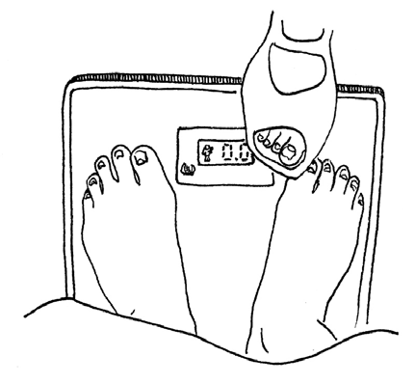
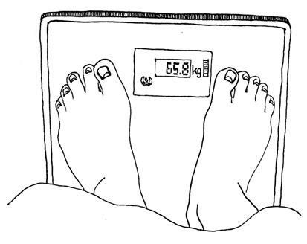
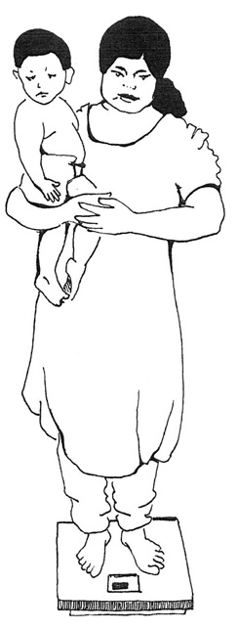
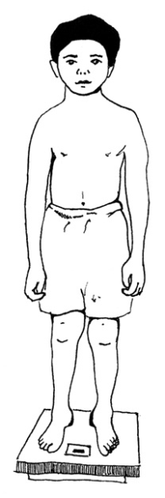
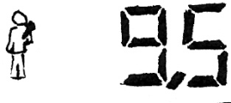
ترازو
ترازوی دیجیتال مانند
Uniscale ابزار بسیار دقیقی است

Slide 5
روش صحیح اندازه‌گیری قد
تا 2 سالگی قد خوابيده (Length )
بعد از 2 سالگی قد ايستاده (Height)
قد كودكان بلندتر از 85 سانتیمتر به صورت ایستاده
کودکان کوتاه‌تر از 85 سانتیمتر به صورت خوابیده
قد ايستاده 0.7 سانتی متر کمتر از قد خوابيده است
قسمت متحرک در تخت قد سنج خوابيده بخش پايی
قسمت متحرک درقد سنج ايستاده مربوط به قسمت سر
کفش، جوراب و زينت آلات موی سر کودک در آورده شود

Slide 6
قد سنج
حداقل طول تخته اندازه گیری قد 130 سانتیمتر
از چوب سخت جنگلی، با روكش محكم و ضد آب
داراي دونوار اندازه گیری در دو طرف با اندازه های تا یك دهم سانتیمتر
قطعه مربوط به پا متحرک باشد و به صورت قائم و عمودی روی تخته
برای اندازه گیری قد ايستاده باید بتوان صفحه را به راحتی در حالت ایستاده قرارداد
وقتی تخته در حالت ایستاده قرارداده می شود قسمت بالای آن كه ثابت است، پایه آن می شود كه کودکان باید پای خود را روی آن بگذارند و قسمت متحرك آن در بالا قرار مي‌گيرد

Slide 7
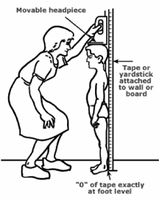
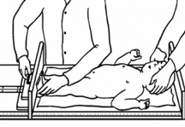

Slide 8
اندازه گیری قد به صورت خوابیده
روش كار را به مادر یا همراه كودك توضیح دهید.
تخت قد سنج برای اندازه گيری قد خوابيده، روی سطح صاف و محکم
سر کودک مماس با تخته يا ديوار، با گذاشتن دست ها روی زانوی کودک قد او را به دقت خوانده و ثبت می‌کنيم
كفش های كودك و هر چیزی را كه ممكن است روی سرش باشد، دربیاورید.
كودك را به آرامی و به پشت روی تخته قرار دهید، در حالی كه سرش در طرف قسمت ثابت عمودی و كف پاهایش نزدیك بخش متحرك باشد.
كودك باید درست در وسط تخته، با نگاه مستقیم به بالا، دراز بكشد.
دستیارباید سر كودك را محكم به بدنه تخته نگه دارد.
شخص مسئول اندازه گیری یك دست خود را روی زانوها (برای صاف نگهداشتن پاها) و با دست دیگر پاهای كودك را صاف در برابر بخش متحرک قرار دهد و آن را محكم اما به نرمی و آرامی روی پاها فشار می دهد.
مسئول اندازه گیری طول قد رابا تقریب یك دهم سانتیمترمی خواند واعلام می كند.
دستیار این عدد را با صدای بلند تكرار و روی صفحه داده ها ثبت می كند.

Slide 9
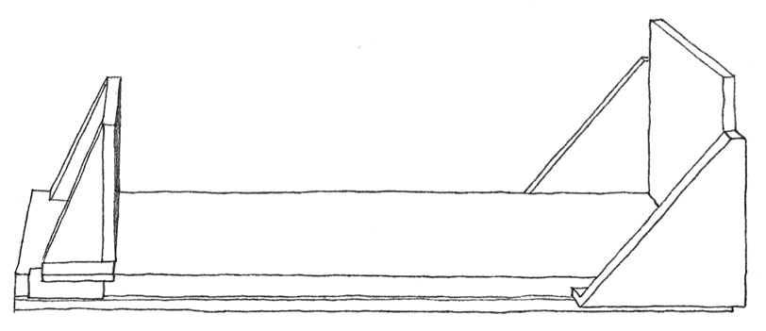
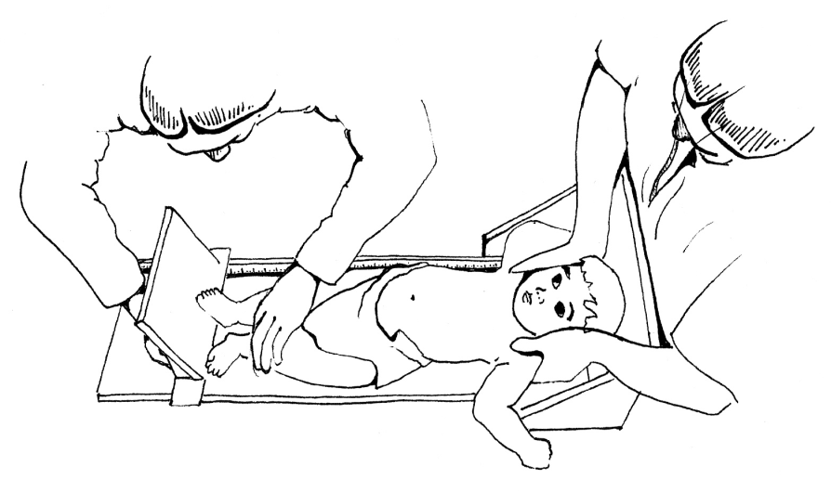
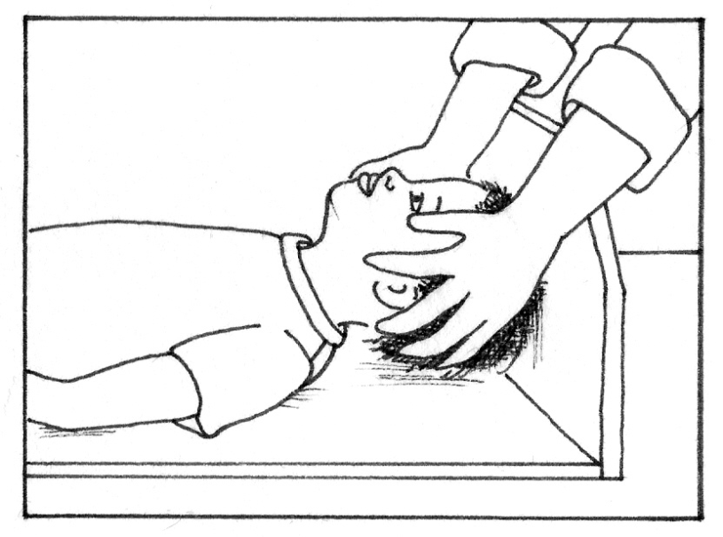

Slide 10
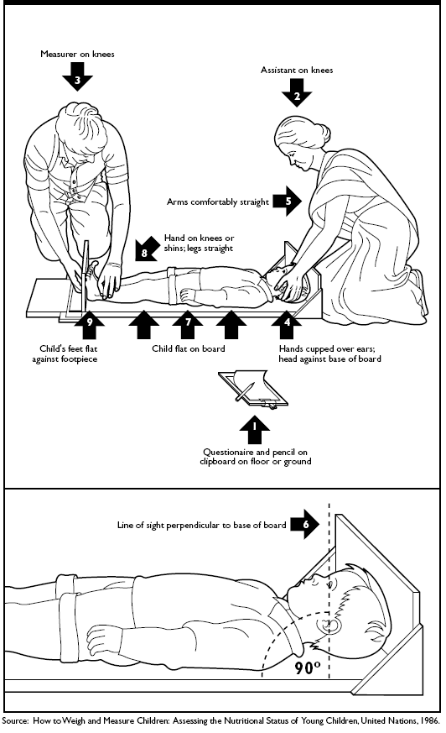

Slide 11
اندازه گیری قد به صورت ايستاده
ايستادن صحيح کودک (پشت سر، شانه ها، برآمدگی باسن، ماهيچه‌های ساق پا و پاشنه‌ها به صفحه‌ی عمودی مماس باشد، مادر زانوها و قوزک پای کودک را نگه دارد تا صاف بايستد و ساق پا و پاشنه‌هايش بر صفحه‌ی عمودی پشتی مماس باشد)
سر کودک در موقعيت صحيح (يک خط افقی از مجرای گوش به حاشيه‌ی پايينی گودی چشم موازی صفحه اصلی باشد، سر به طرف روبرو) برای نگه داشتن سر در اين وضعيت با فضای ميان انگشت شست و چهار انگشت ديگر به طور ثابت نگه داريد
فشار شکم کودک کمی به داخل
مماس کردن صفحه متحرک فوقانی با سر کودک

Slide 13
روش صحیح تشخیص ادم گوده گذار در هر دو پا
فشار ملايم با انگشت دست به بالای قوزك در داخل ساق به جایی كه استخوان ساق پا زیر پوست است، یا روی پاها
فشار حدود سه ثانیه ادامه یابد (مدت زمان لازم برای شمردن "یك هزار و یك"، "یك هزار و دو"، "یك هزار و سه" حدود سه ثانیه است)
اگر كودكی مبتلا به ادم باشد، اثر انگشت در جایی كه مایع ادم در بافت بدن او تحت فشار قرار گرفته برای مدتی (حداقل چند ثانیه) باقی می‌ماند
اگر هر دو پای كودكی آشكارا چنین نشانه هایی داشت می توان او را مبتلا به ادم ثبت كرد
وارد كردن فشار زیاد روی پوست می‌تواند كاملاً دردناك باشد
برای آزمایش ادم وارد كردن فشار زیاد لازم نیست
آزمایش ادم باید پس از اندازه گیری قد و وزن انجام شود

Slide 14
OVERVIEW OF METHODOLOGY: LENGTH MEASUREMENT USING LENGTH BOARD
Children under 2 yrs
<85 cm tall
Too ill to stand
Accuracy 0.1 cm
Measuring length requires experience & patience
Anthropometric indicators measurement
guide FANTA.2003

Slide 15
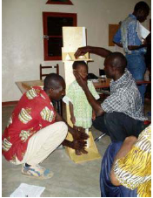
OVERVIEW OF METHODOLOGY: HEIGHT MEASUREMENT USING HEIGHT BOARD
Children > 2 yrs
> 85 cm tall
Accuracy 0.1 cm
Length may be up to 0.5 cm more than corresponding height
Anthropometric indicators Measurement
guide FANTA, 2003

Slide 16
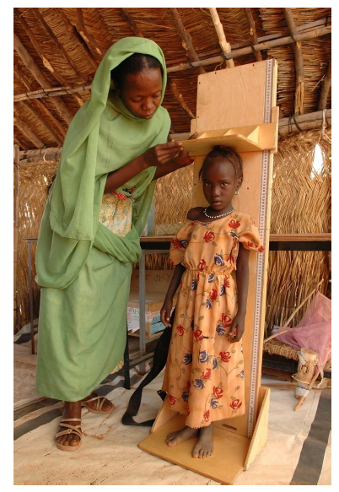
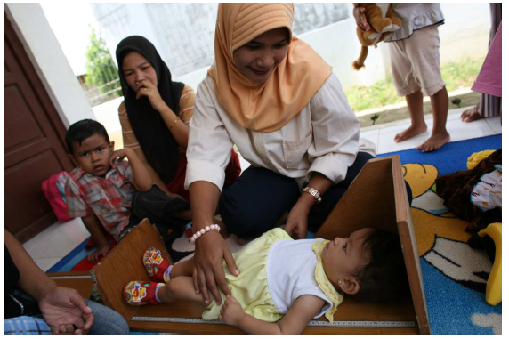
مروری بر خطاهای شایع در اندازه‌گیری‌های تن‌سنجی

Slide 17
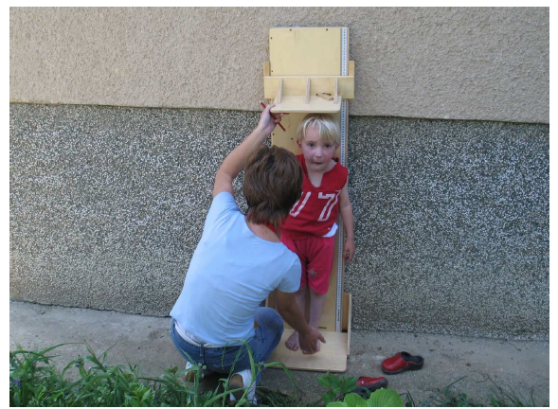
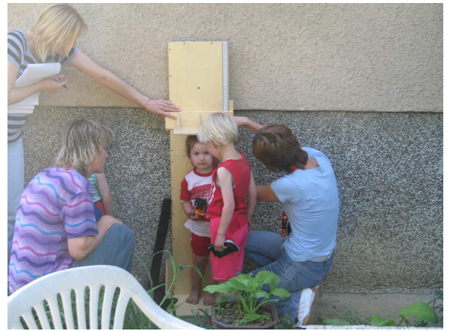

Slide 18
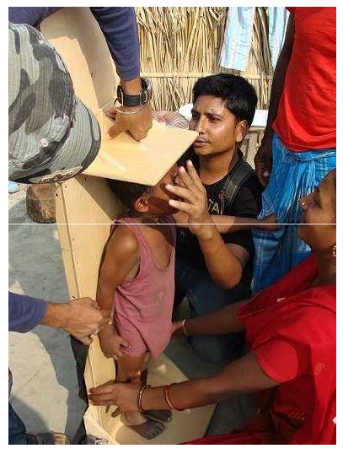
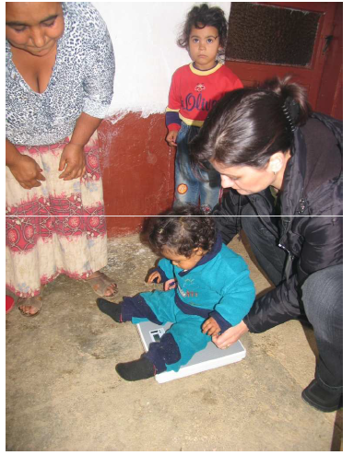

Slide 19
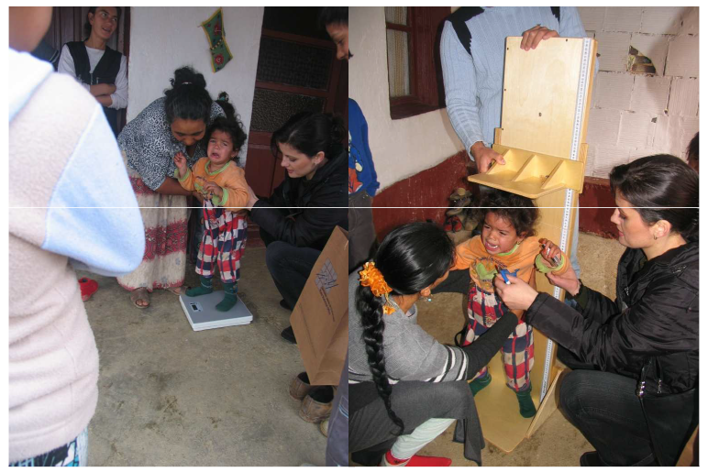

Slide 20
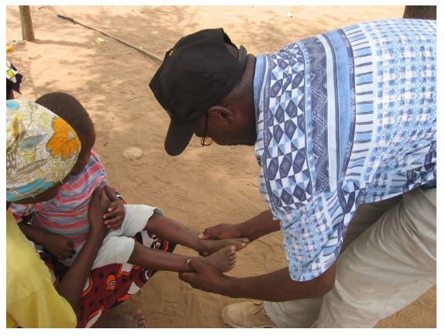
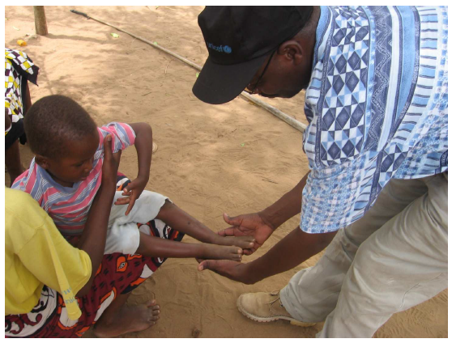

Slide 21
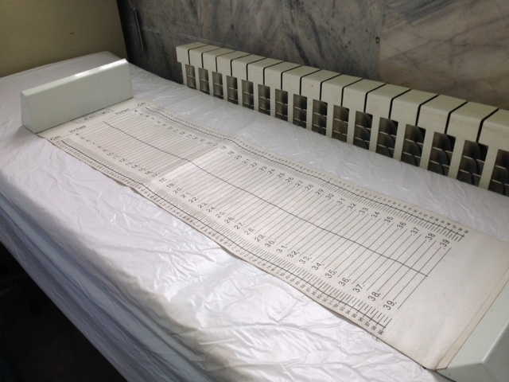
ابزار اندازه‌گيري قد خوابيده در خانه بهداشت

Slide 22
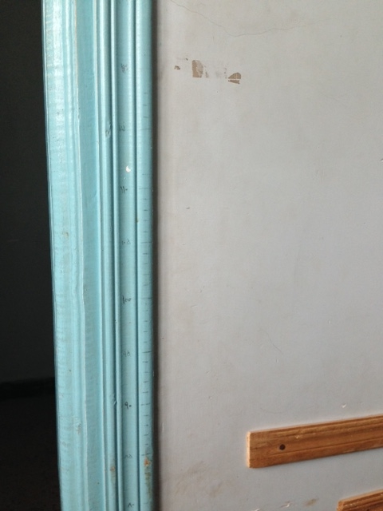
ابزار اندازه‌گيري قد ايستاده در خانه بهداشت

Slide 23
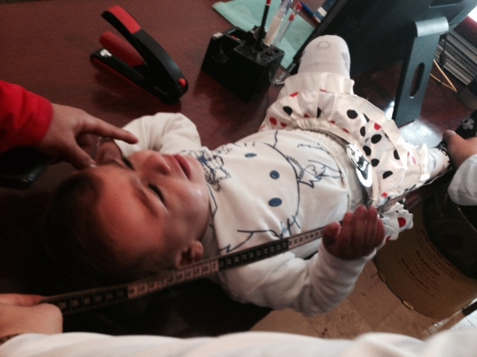
اندازه‌گيري قد خوابيده در خانه بهداشت

Slide 24
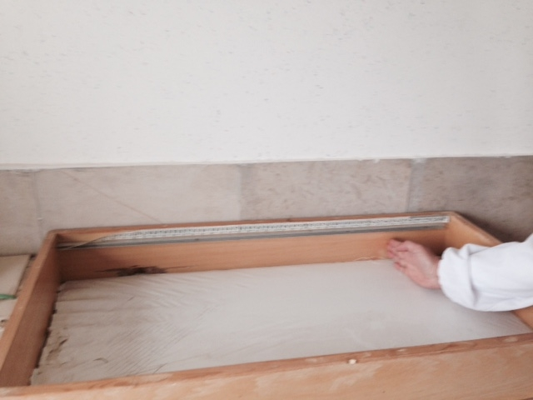
اندازه‌گيري قد خوابيده در خانه بهداشت

Slide 25
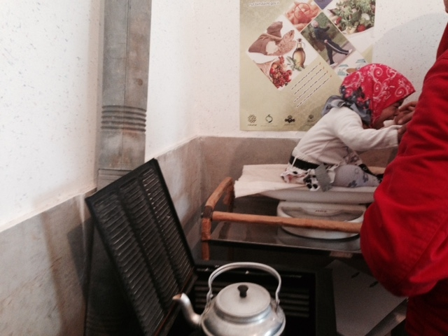
اندازه‌گيري وزن در خانه بهداشت

Slide 26
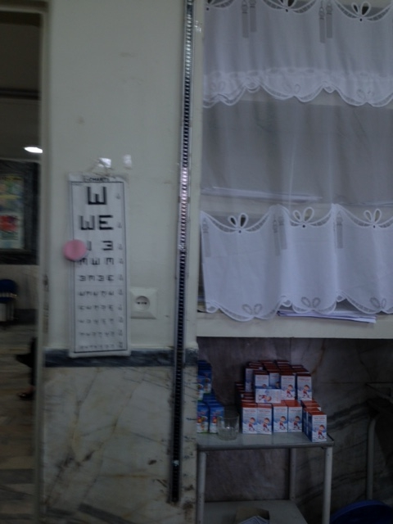
ابزار اندازه‌گيري قد ايستاده در مركز بهداشتي درماني

Slide 27
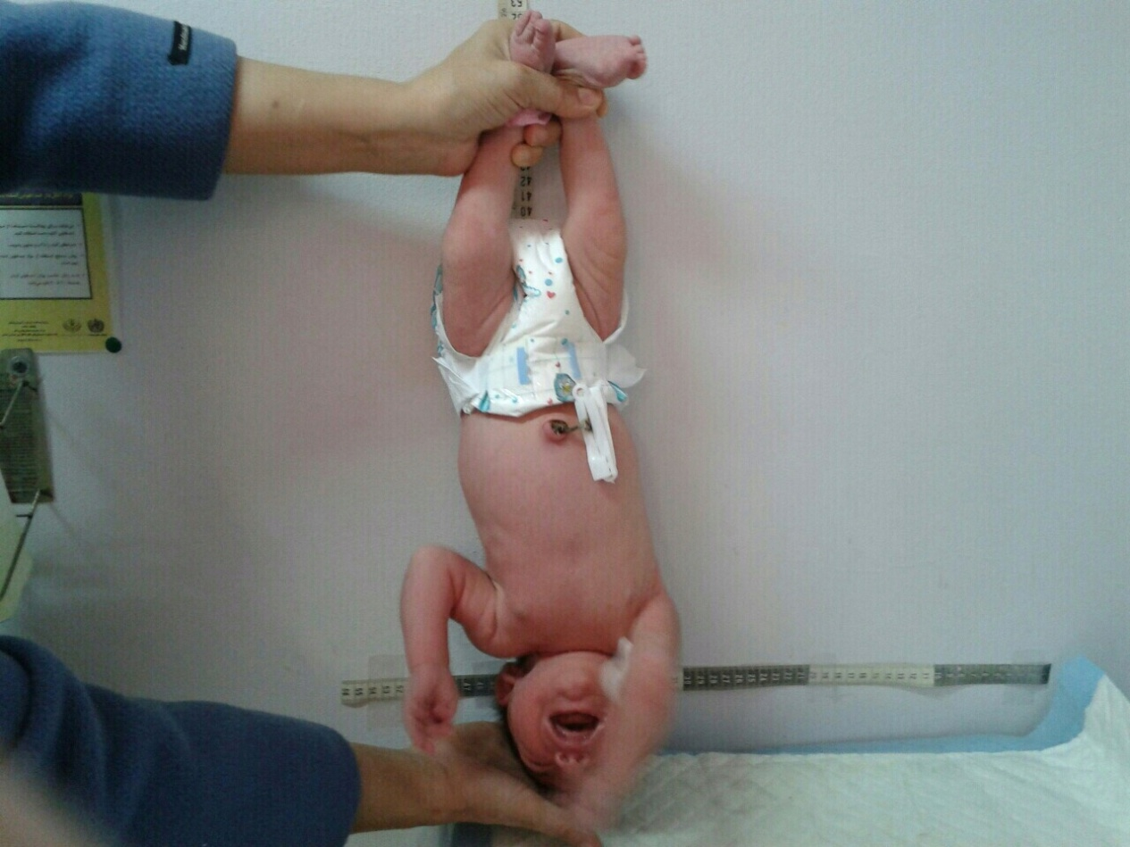
اندازه‌گيري قد نوزاد در بيمارستان آموزشي

Slide 28
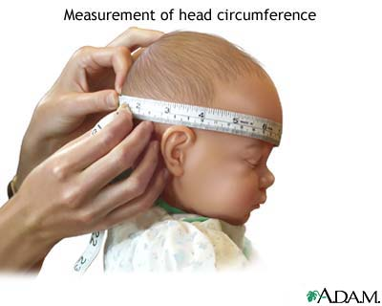

Slide 29
"امروز
ما مقصر گناهان و اشتباهات زيادي هستيم
ليكن بدترين جنايت ما، رها كردن كودكان
و غفلت از سرچشمه زندگي است
بسياري از چيزهايي را كه مي‌خواهيم، مي‌توان كنار گذارد؛ ولي نه كودكان را
هم‌اكنون وقت آن است
استخوان‌ها شكل گرفته‌اند
و حس‌هاي او تكامل يافته‌اند
به او نمي‌توانيم بگوييم فردا؛ نام او امروز است"
گابريلا ميسترال، شيلي

